Slide 1

Design Pattern with
C++
Week 4
C++ Korea
박 동하 ( luncliff@gmail.com )
Notes:
안녕하세요, 여러분 :)
디자인 패턴 스터디, 4주차 (예비)발표
C++ Korea의 박동하 입니다.

Slide 2
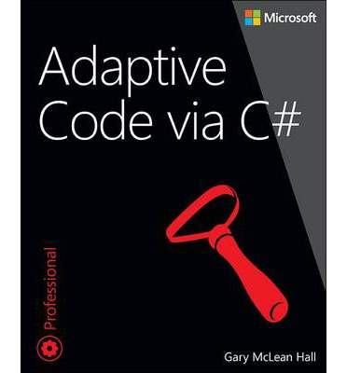
참고 자료
“C#을 쓰지 않더라도 읽어야 하는 바로 그 책!” - 박 동하
Notes:
이번에도 참고자료는 Adaptive Code via C#입니다.
도서관/지인들에게 빌려서 두 번 보세요 여러분

Slide 3
지난 이야기…
계약 + 가변성
리스코프 치환 원칙
사전/사후조건
불변조건
공변성/반-공변성
예외처리
“상위타입 객체는 프로그램 실행에 문제를 일으키지 않고 하위타입 객체로 치환이 가능해야 한다.” -바바라 리스코프
Notes:
지난번 내용은 Liskov Substitution Principle이었습니다.

Slide 4
계약 규칙 Type Contract
SubType에 더 강한 사전조건을 정의할 수 없다.
SubType에 더 약한 사후조건을 정의할 수 없다.
SuperType의 불변조건은 SubType에서도 유지되어야 한다
Client와의 계약에 맞춰 동작하도록 하라!
(Interface)
Notes:
계약규칙 다시보기
생각보다 구체적인 클라이언트 코드의 기대와 조건.

Slide 5
가변성 규칙 Type Variance
SubType의 메서드 인수는 반-공변성을 가져야 한다.
SubType에 리턴 타입은 공변성을 가져야 한다.
필요하면 타입 정보를 제공하라!
SubType은 SuperType처럼 같은종류의 예외만 발생시켜야 한다
예외는 상위타입 핸들러에 맞춰서 발생시켜라!
Notes:
가변성 규칙 다시보기
공변성/반-공변성 : 프로그래머의 타입정보 전달
예외처리 : 상위타입의 핸들러에 맞게 조정

Slide 6
타입 설계의 어려움
Class Hierarchy 설계
어떻게 해야… 잘 했다고 소문이 날까?
Notes:
오늘의 고민도 똑같습니다. 사실, 크게 바뀐 것이 없죠.

Slide 7
오늘의 이야기
몇가지 원칙들이 있는데…
- 단일 책임 Single Responsibility - 개방 폐쇄 Open/Close Principle - 리스코프 치환 Liskov Substitution Principle - 인터페이스 분리 Interface Segregation - 의존성 주입 Dependency Injection
Notes:
오늘의 주제는, SOLID의 4번째. 인터페이스 분리입니다.

Slide 8
인터페이스 분리하기
왜 내 클래스들은 이렇게 쓰기 불편한걸까?

Slide 9

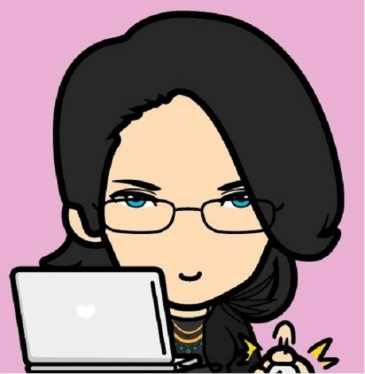
감사합니다!
Notes:
간단하게 인터페이스 분리하기를 짚어봤습니다. 감사합니다!

